Slide 1
MUSTAQIL ISHI
KORROZIYA, UNING TURLARI VA KORROZIYADAN HIMOYA QILISH METODLARI

Slide 2
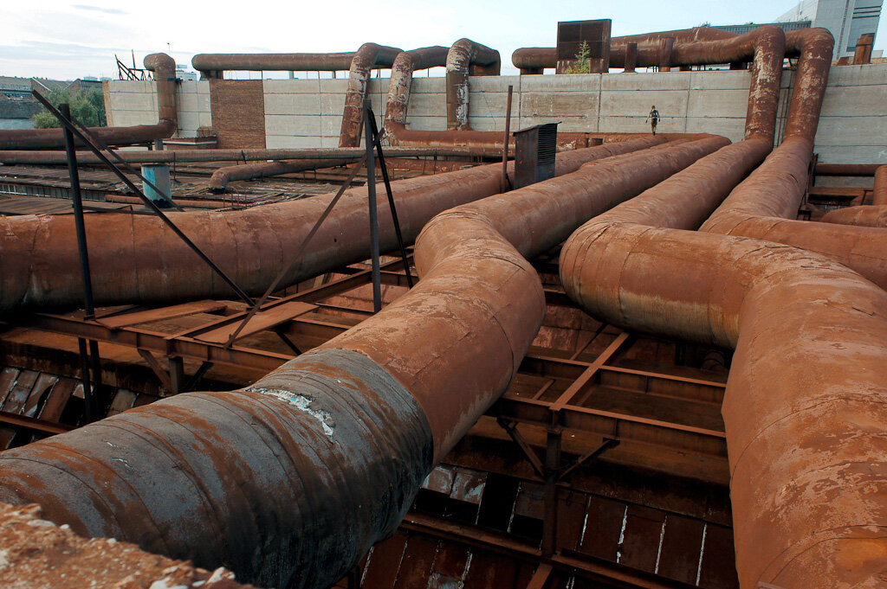
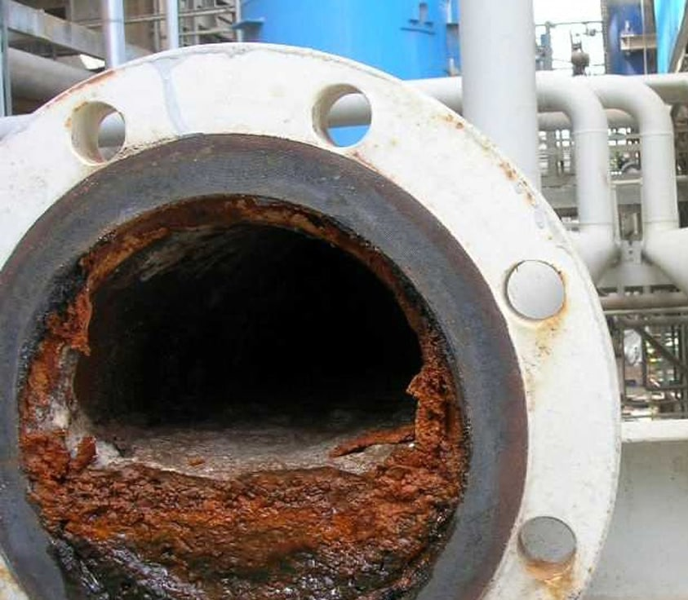
1
Neft va gaz quvurlari korroziyasining nazariy asoslari
Korroziya atamasi lotincha “corrodere” soʻzidan kelib chiqqan boʻlib, korroziya, yoʻq qilish degan maʻnoni anglatadi.
Korroziya - bu atrof-muhitning kimyoviy taʻsiri ostida materiallar va ulardan tayyorlangan mahsulotlarni oʻz-oʻzidan yoʻq qilish jarayoni.
Metalllarning korroziyasi-tashqi muhitning fizik-kimyoviy taʻsiri tufayli metallarning yoʻq qilinishi, bunda metall oksidlangan (ion) holatga oʻtadi va oʻziga xos xususiyatlarini yoʻqotadi.

Slide 3
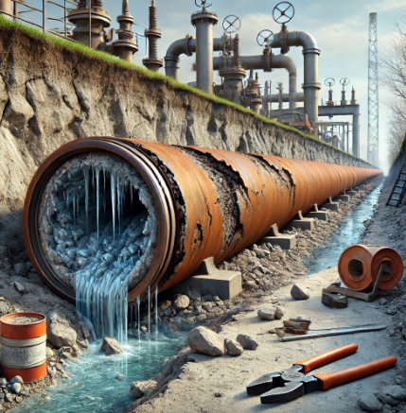
Korroziya — bu metallarning yoki boshqa materiallarning tashqi muhit bilan kimyoviy yoki elektroximik ta'sirida yemirilish jarayoni. Ushbu jarayon materiallarning sifatini, mustahkamligini va funksional xususiyatlarini pasayishiga olib keladi. Korroziya odatda atrof-muhitning agressiv sharoitlarida, masalan, namlik, yuqori harorat, kislotali yoki ishqorli muhitda yuzaga keladi.

Slide 4
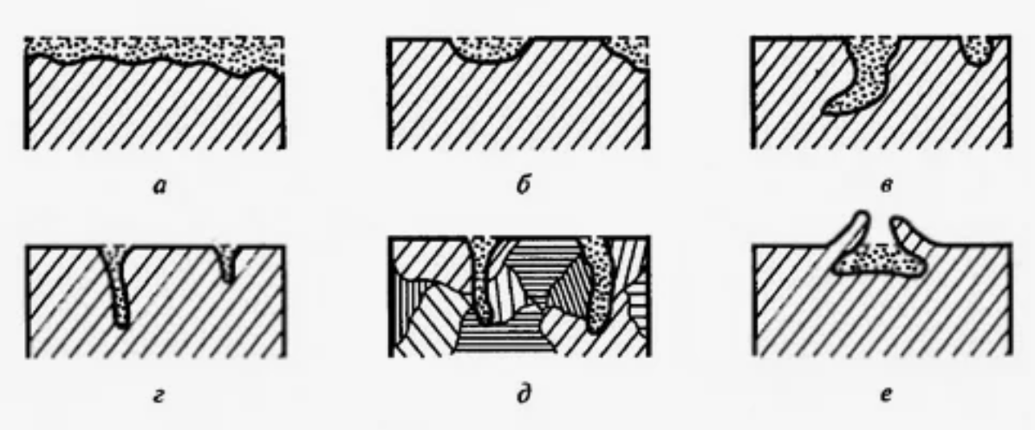
1-Rasm. Mahalliy korroziya ko`rinishlari: a–dog`simon; b– jarohatsimon;
v – pittingli (nuqtasimon); g - sirt osti; d – bo`ylama; е – ipsimon.

Slide 5
Har qanday korroziya jarayoni koʻp bosqichli jarayondir.
Korroziv muhitni yoki uning alohida tarkibiy qismlarini metall yuzasiga etkazib berish.
1. Muhitning metall bilan oʻzaro taʻsiri.
2. Mahsulotlarni metall yuzasidan toʻliq yoki qisman olib tashlash (agar vosita suyuq boʻlsa, suyuqlik hajmiga).
Koʻpgina metallar (oltin, kumush, platina, misdan tashqari) tabiatda ion holatida uchraydi: oksidlar, sulfidlar, karbonatlar va boshqalar odatda rudalar deb ataladi. Ion holati foydaliroq, u kamroq ichki energiya bilan tavsiflanadi. Bu metallarni rudalardan olish va ularning korroziyasida seziladi. Metall birikmalardan qaytarilganda soʻrilgan energiya erkin metallning metall birikmasiga qaraganda yuqori energiyaga ega ekanligini koʻrsatadi. Bu korroziv muhit bilan aloqada boʻlgan metall kamroq energiya zaxirasi bilan energetik jihatdan qulay holatga oʻtishga intilishiga olib keladi. Metall korroziyasining asosiy sababi maʻlum bir muhitda metallarning termodinamik beqarorligidir.

Slide 6
Metalllarning korroziyasi koʻpincha ularning oksidlanishiga va oksidlarga aylanishiga kamayadi. Xususan, temirning korroziyasini soddalashtirilgan tenglama bilan tavsiflash mumkin:
4Fe + 3O₂ + 2H₂О = 2Fe₂O₃·H₂О.
Gidratlangan temir oksidi Fе₂O₃·H₂О odamlar zang deb atashadi. Bu ochiq jigarrang rangdagi boʻshashgan kukun. Koʻpgina metallar korroziya paytida zich, metall bilan yaxshi bogʻlangan oksidli plyonka bilan qoplangan, bu havo kislorodi va suvning chuqur qatlamlarga kirishiga toʻsqinlik qiladi va shuning uchun metallni keyingi oksidlanishdan himoya qiladi.
Masalan, alyuminiy juda faol metall boʻlib, nazariy jihatdan tenglamaga muvofiq suv bilan oʻzaro taʻsir qilishi kerak edi:
2Al + 3H₂О = Al₂O₃ + 3H₂

Slide 7
Korroziyaning turlari
Kimyoviy korroziya: Bu turda metall oksidlanish jarayonida kimyoviy moddalarga ta'sir qiladi. Masalan, kislorod bilan reaksiyaga kirishishi natijasida oksid hosil bo'ladi.
Elektroximik korroziya: Bu tur elektr o'tkazuvchi muhitda, masalan, dengiz suvida, metallar orasidagi potentsial farq natijasida sodir bo'ladi.
Atmosfera korroziyasi: Namlik va havodagi kislorod ta'sirida sodir bo'ladi.
Eroziya-korroziya: Suv oqimi yoki boshqa mexanik harakatlar natijasida yuzaga keladi.

Slide 8
Faol usullar:
Elektrokimyoviy usullar:
Katod himoyasi
Anod himoyasi
Ingibitorlardan foydalanish:
Anod ingibitorlari
Katod ingibitorlari
Aralash ingibitorlar
Muhit xususiyatlarini o'zgartirish:
Gazsizlantirish
pH ni boshqarish
Agressiv ionlar konsentratsiyasini kamaytirish
Passiv usullar:
To‘siqli himoya:
Bo‘yoq-qoplama
Polimer qoplamalar
Metall qoplamalar
Tuzilmaviy chora-tadbirlar:
Korroziyaga chidamli materiallardan foydalanish
Tuzilmani optimallashtirish
Passivatsiya:
Kimyoviy passivatsiya
Elektrokimyoviy passivatsiya
Korroziyadan himoyalanish usullari

Slide 9
Korrozion muhit turlari va jarayonning kechish sharotlari boʻyicha;
Quvurlarning tashqi muhit bilan taʻsirlashish mexanizmi boʻyicha;
Korrozion yemirilish xarakteriga koʻra
Korroziya jarayonlarini quyidagi alomatlar boʻyicha sinflanadi
Korroziya jarayonining borish mexanizmi boʻyicha tabiatda
Korrozion muhit bilan birgalikda metallga taʻsir etuvchi boshqa qoʻshimchataʻsir turlari boʻyicha;
3-rasm. Alomatlar bo’yicha korroziya tasnifi

Slide 10
Quvurlardagi Korroziya turlari
Elektrokimyoviy korroziya
Atmosfera korroziyasi
Gaz korroziyasi Gaz korroziyasi
Kimyoviy korroziya
Yer osti korroziyasi
Biokorroziya (atrof-muhit korroziyasi)
Kontaktli korroziyasi
4-rasm. Quvurlardagi Korroziya turlari

Slide 11
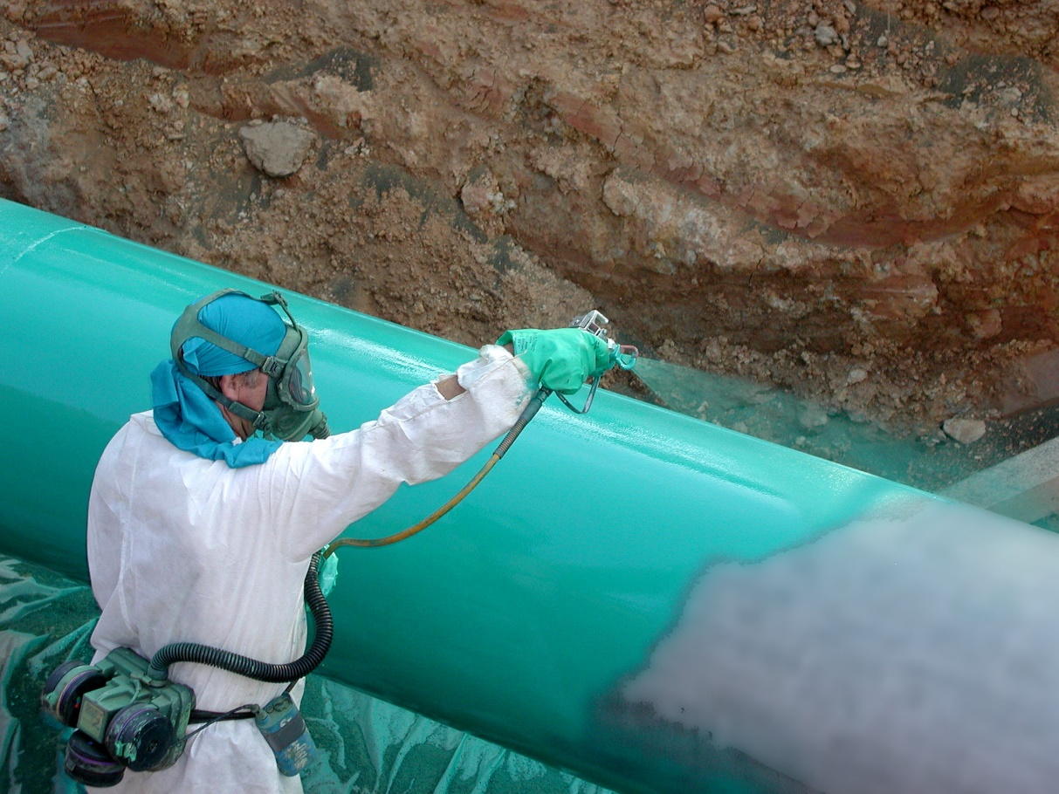
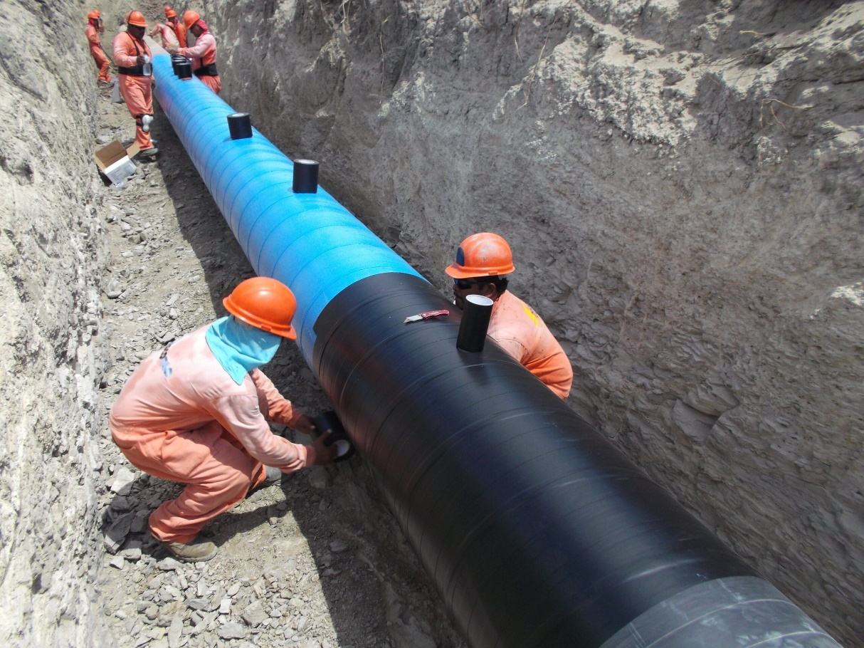
2
Neft va gaz quvurlarida korroziya bilan kurashish usullari
Neft va gaz quvurlarda korroziyadan himoya qilish muammosi ulardan foydalanishning deyarli boshida paydo boʻlgan. Odamlar metallarni atmosfera taʻsiridan yogʻ, yogʻlar va keyinchalik boshqa metallar va eng avvalo past eriydigan qalay bilan qoplash orqali himoya qilishga harakat qilishdi. Qadimgi yunon tarixchisi Gerodotning (miloddan avvalgi V asr) asarlarida temirni korroziyadan himoya qilish uchun qalaydan foydalanish haqida allaqachon eslatib oʻtilgan

Slide 12
Faol (aktiv) usullar korroziya jarayonlarini bevosita boshqarish yoki to'xtatishga qaratilgan. Ushbu usullar korroziya mexanizmini o'zgartirish orqali muhitning ta'sirini kamaytiradi yoki metallning xossalarini pasaytiradi. Masalan, elektrokimyoviy himoya usullari (katod va anod himoyasi) metallarni elektr potensiali orqali himoyalaydi, bu esa korroziya jarayonini aniq nazorat qilish imkonini beradi. Shuningdek, ingibitorlar yordamida korroziya reaksiyalarining tezligi sekinlashtiriladi. Muhit xususiyatlarini o‘zgartirish, masalan, agressiv ionlar konsentratsiyasini kamaytirish yoki pH ni boshqarish orqali korroziyani kamaytirish ham faol usulga kiradi. Ushbu yondashuv metallning atrof-muhit bilan o'zaro ta'sirini tubdan o'zgartirishga asoslanadi.
Passiv usullar metallni korroziya ta’siridan himoyalash uchun to‘siqlar yoki qoplamalar yaratishga qaratilgan. Bu usullar metallni tashqi muhitdan ajratish orqali korroziyani oldini oladi. Misol uchun, lak va bo‘yoq qoplamalari, polimer materiallar yoki metall qoplamalar (masalan, galvanizatsiya) korroziya uchun zarur bo‘lgan kislorod va namlikning metall yuzasiga yetib borishini cheklaydi. Kimyoviy va elektroximik passivatsiya esa metall yuzasida himoya oksid qatlamlarini hosil qilish orqali uning himoya xususiyatlarini oshiradi.
Farqi shundaki, faol usullar korroziya jarayonlarini bevosita boshqaradi yoki sekinlashtiradi, passiv usullar esa tashqi himoya qatlamlari yoki konstruksiyalar orqali muhitning zararli ta’sirini cheklashga qaratilgan. Faol usullar odatda elektrokimyoviy jarayonlar va kimyoviy reaksiyalarga asoslangan bo‘lsa, passiv usullar ko‘proq fizikaviy to‘siq yoki sirt himoyasi bilan cheklanadi. Shu sababli, faol usullar korroziyaga texnologik yondashuv talab qiladigan joylarda samaraliroq, passiv usullar esa soddaligi va keng qo‘llanilishi bilan ajralib turadi.

Slide 13
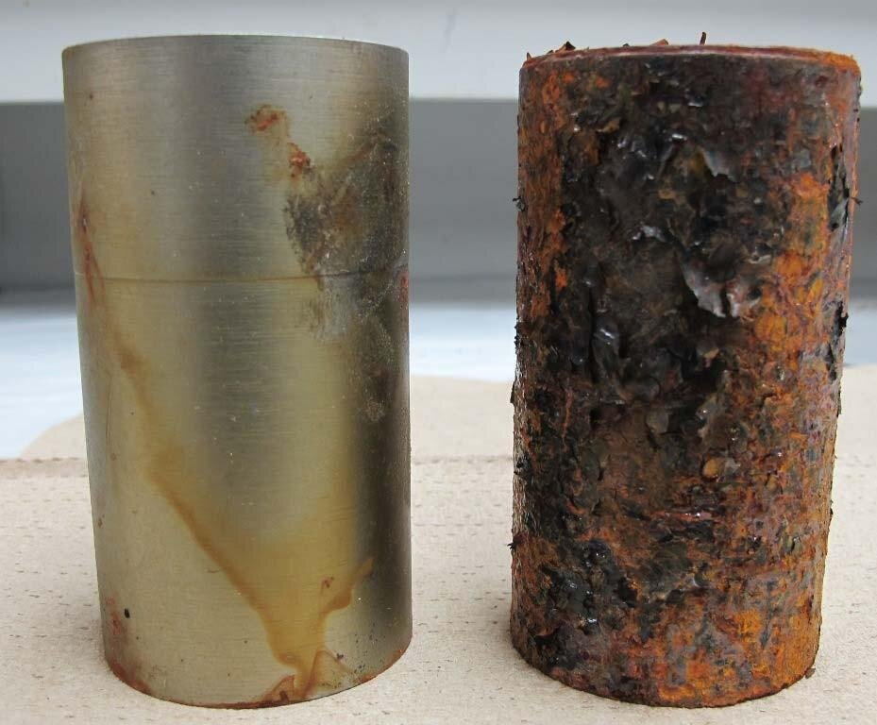
Legirlash
Metalllarning korroziyasini kamaytirishning bir usuli bor, uni himoya qilish bilan qatʻiyan bogʻlash mumkin emas. Ushbu usul qotishma deb ataladigan qotishmalarni ishlab chiqarishdir.
Hozirgi vaqtda nikel, xrom, kobalt va boshqa temirlarga qoʻshimchalar orqali koʻplab zanglamaydigan poʻlatlar yaratilgan bunday poʻlatlar, albatta, zang bilan qoplanmaydi, ammo ularning sirt korroziyasi past tezlikda boʻlsa ham sodir boʻladi. Maʻlum boʻlishicha, qotishma qoʻshimchalardan foydalanganda korroziyaga chidamlilik keskin oʻzgaradi.

Slide 14
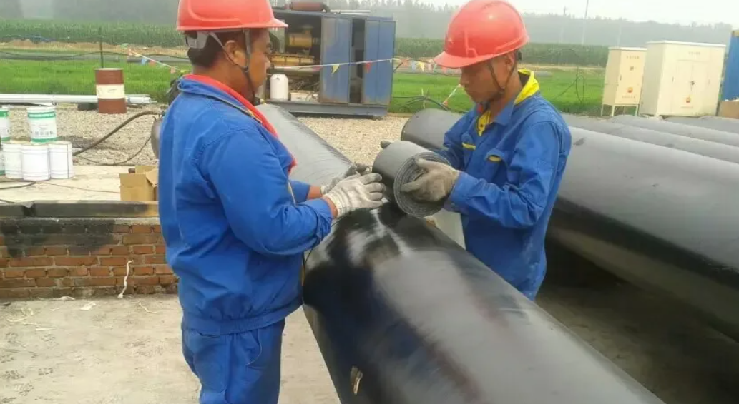
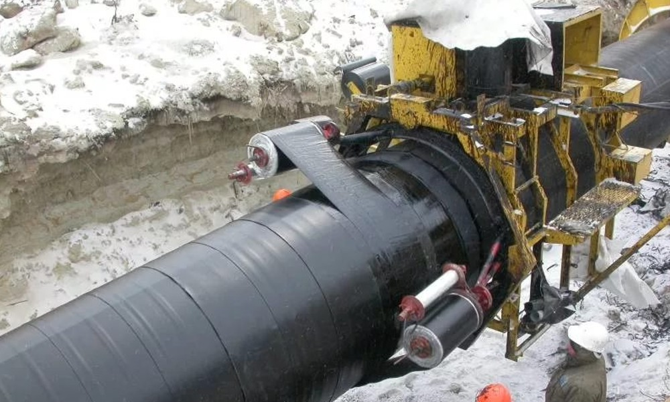
Himoya plyonkalari
Metallarni korroziyadan himoya qilishning eng keng tarqalgan usullaridan biri bu ularning yuzasiga himoya plyonkalarini qoʻllashdir: lak, boʻyoq, emal va boshqa metallar. Boʻyoq ishlari keng doiradagi odamlar uchun eng qulaydir.
Laklar va boʻyoqlar past gaz va bugʻ oʻtkazuvchanligi, suv oʻtkazmaydigan xususiyatlarga ega, shuning uchun ular suv, kislorod va atmosferadagi agressiv tarkibiy qismlarning metall yuzasiga kirishiga toʻsqinlik qiladi. Metall sirtini boʻyoq va lak qatlami bilan qoplash korroziyani istisno qilmaydi, balki unga faqat toʻsiq boʻlib xizmat qiladi, yaʻni u faqat korroziya jarayonini kamaytiradi.

Slide 15
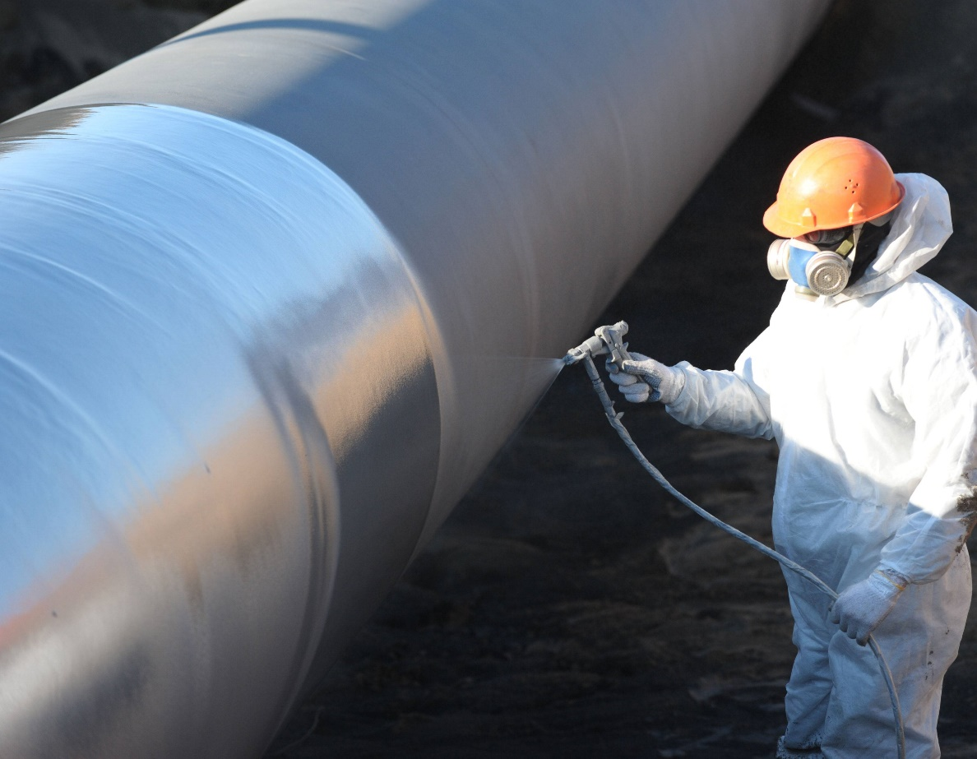
Gruntovka va fosfatlash
Koʻpincha boʻyoq va lak ostida astarlar qoʻllaniladi. Uning tarkibidagi pigmentlar ham Ingibitor xususiyatlarga ega boʻlishi kerak. Astar qatlamidan oʻtib, suv maʻlum miqdordagi pigmentni eritadi va kamroq korroziv boʻladi. Tuproq uchun tavsiya etilgan pigmentlar orasida Pb₃O₄ qoʻrgʻoshin eng samarali hisoblanadi.
Gruntovka oʻrniga, baʻzida metall yuzasi fosfatlanadi. Buning uchun H₃PO₄ ortofosfor kislotasini oʻz ichiga olgan temir (III), marganes (II) yoki rux (II) ortofosfatlar eritmalari choʻtka yoki buzadigan amallar bilan toza yuzaga qoʻllaniladi. Zavod sharoitida fosfatlash 99-970 ºC da 30-90 daqiqa davomida amalga oshiriladi. Fosfat aralashmasida eriydigan metall va uning yuzasida qolgan oksidlar fosfat qoplamining shakllanishiga hissa qoʻshadi.

Slide 16
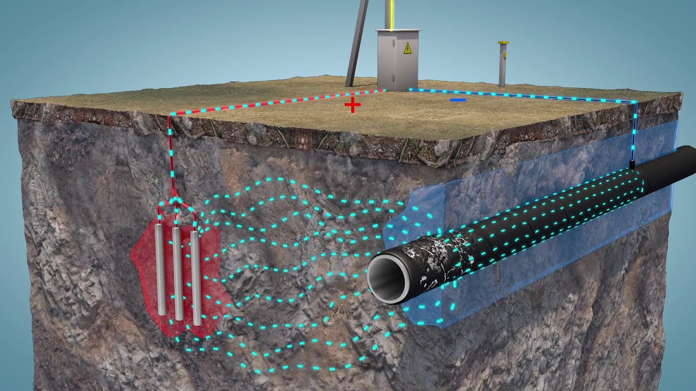
Elektrokimyoviy himoya
Ishlab chiqarish sharoitida elektrokimyoviy usul ham qoʻllaniladi-mahsulotlarni 4 A/dm² oqim zichligi va 20 V kuchlanish va 60-700 ºC haroratda sink fosfat eritmasida oʻzgaruvchan tok bilan ishlov berish fosfat qoplamalari fosfatlar yuzasi bilan zich bogʻlangan metallar tarmogʻidir.

Slide 17
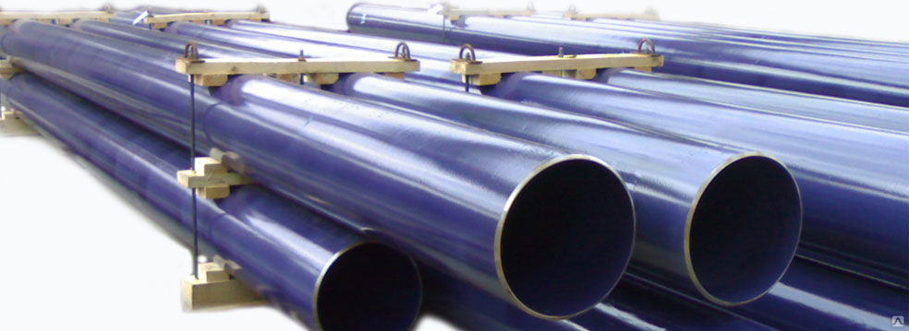
Silikat qoplamalari
Metalllarni korroziyadan himoya qilish uchun shisha va chinni emallar ishlatiladi, ularning issiqlik kengayish koeffisienti qoplangan metallarga yaqin boʻlishi kerak. Mahsulotlarning yuzasiga suv suspenziyasini yoki quruq changni qoʻllash orqali amalga oshiriladi.
Ularning tarkibiy qismlari SiO₂ (asosiy), B₂O₃, Na₂O, PbO. Bundan tashqari, yordamchi materiallar kiritiladi: organik aralashmalarning oksidlovchilari, emalning emal yuzasiga yopishishiga yordam beradigan oksidlar, susturucular, boʻyoqlar.

Slide 18
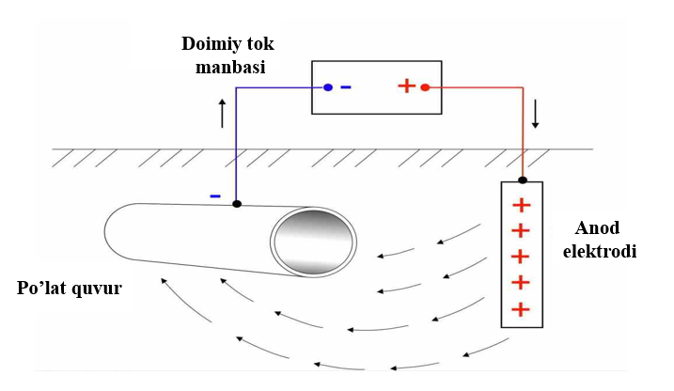
Katodli himoyasi
Katodli himoya - bu metall buyumlarni zang va korroziyadan elektrokimyoviy himoya qilishning maxsus usuli. Asosiy printsip - himoyalangan metall obʻektga salbiy elektr potentsiali qoʻllanilishi. Bu metallning tashqi ionlar va elektr zaryadli moddalar bilan aloqasini kamaytiradi.
5-rasm. Katodli himoya oqimining sxemasi

Slide 19
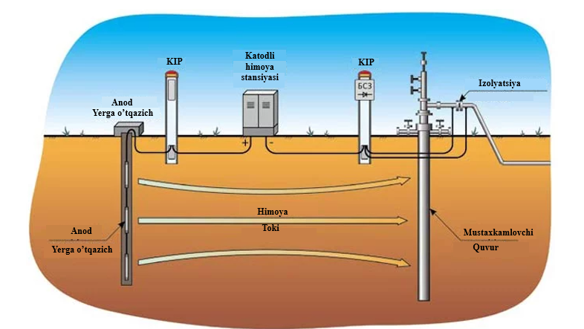
6-rasm. Katodli himoya qilish texnologiyasi

Slide 20
E’tiboringiz uchun Rahmat!

